Slide 1

Chào mừng các con đến với tiết Hoạt động trải nghiệm

Slide 2
Khởi động

Slide 3
Trò chơi:
NHÌN TIỀN
ĐOÁN GIÁ

Slide 4
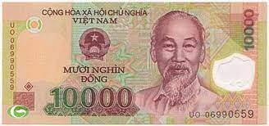

Đoán mệnh giá tiền đúng trong hình
10.000 đồng

Slide 5
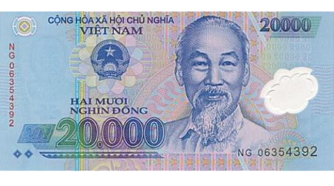
Đoán mệnh giá tiền đúng trong hình
20.000 đồng

Slide 6
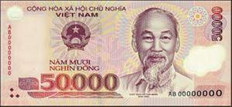
Đoán mệnh giá tiền đúng trong hình
50.000 đồng

Slide 7
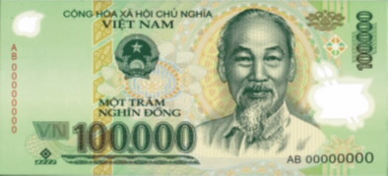
Đoán mệnh giá tiền đúng trong hình
100.000 đồng

Slide 8
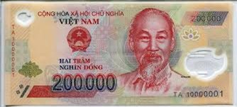
Đoán mệnh giá tiền đúng trong hình
200.000 đồng

Slide 9
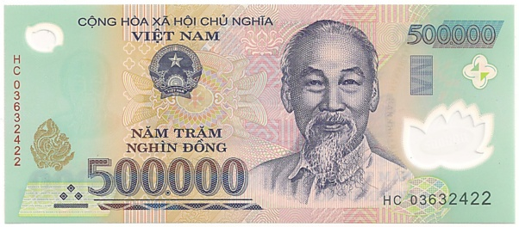
Đoán mệnh giá tiền đúng trong hình
500.000 đồng

Slide 10
Thứ tư ngày 27 tháng 10 năm 2021
Hoạt động trải nghiệm
Bài 8: Quý trọng đồng tiền

Slide 11
Yêu cầu đạt được
- Nhận biết được đồng tiền Việt Nam.
- Biết sử dụng đồng tiền Việt Nam khi chi tiêu, mua sắm cùng bố mẹ.
- Nhận biết và ghi nhớ các hình ảnh trên đồng tiền Việt Nam đều gắn bó với văn hoá và con người Việt Nam.

Slide 12
Khám phá

Slide 13
Quan sát các tờ tiền và cho biết điểm giống và khác nhau giữa các tờ tiền?

Slide 14
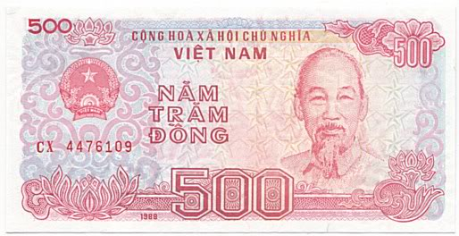
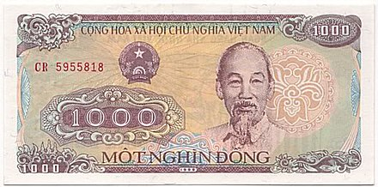
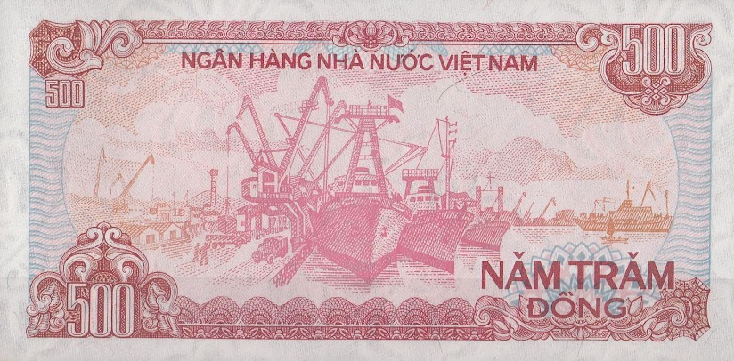
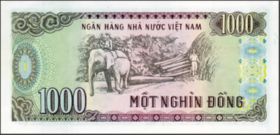
Tìm hiểu về đồng tiền Việt Nam
500 đồng
1.000 đồng

Slide 15
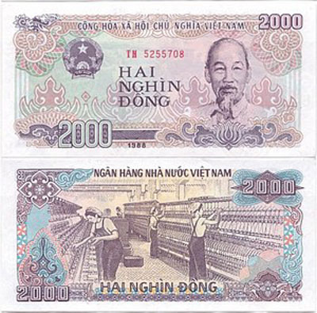

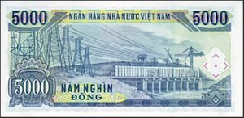
Tìm hiểu về đồng tiền Việt Nam
2.000 đồng
5.000 đồng

Slide 16
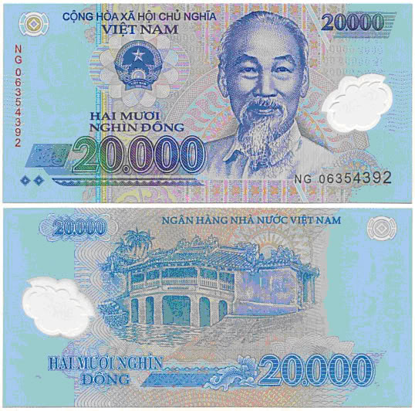
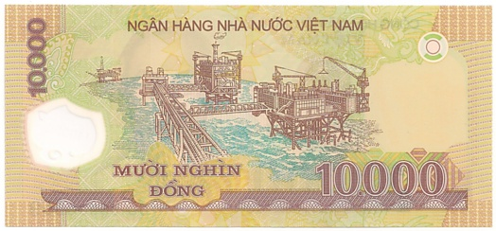
Tìm hiểu về đồng tiền Việt Nam
10.000 đồng
20.000 đồng

Slide 17
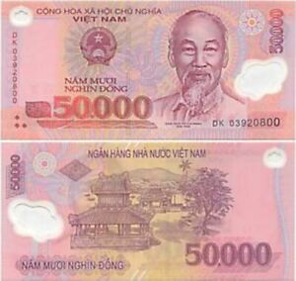
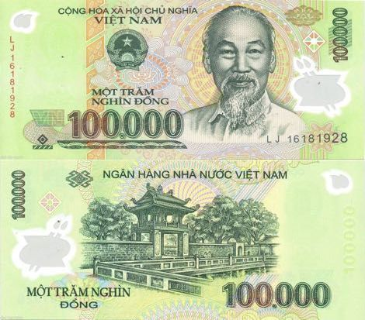
Tìm hiểu về đồng tiền Việt Nam
50.000 đồng
100.000 đồng

Slide 18
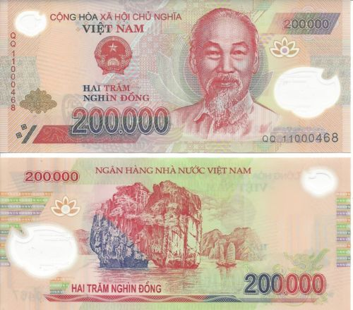
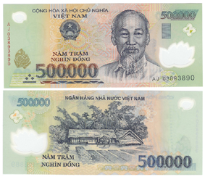
Tìm hiểu về đồng tiền Việt Nam
200.000 đồng
500.000 đồng

Slide 19
Cho biết điểm giống và khác nhau giữa các tờ tiền?

Slide 20
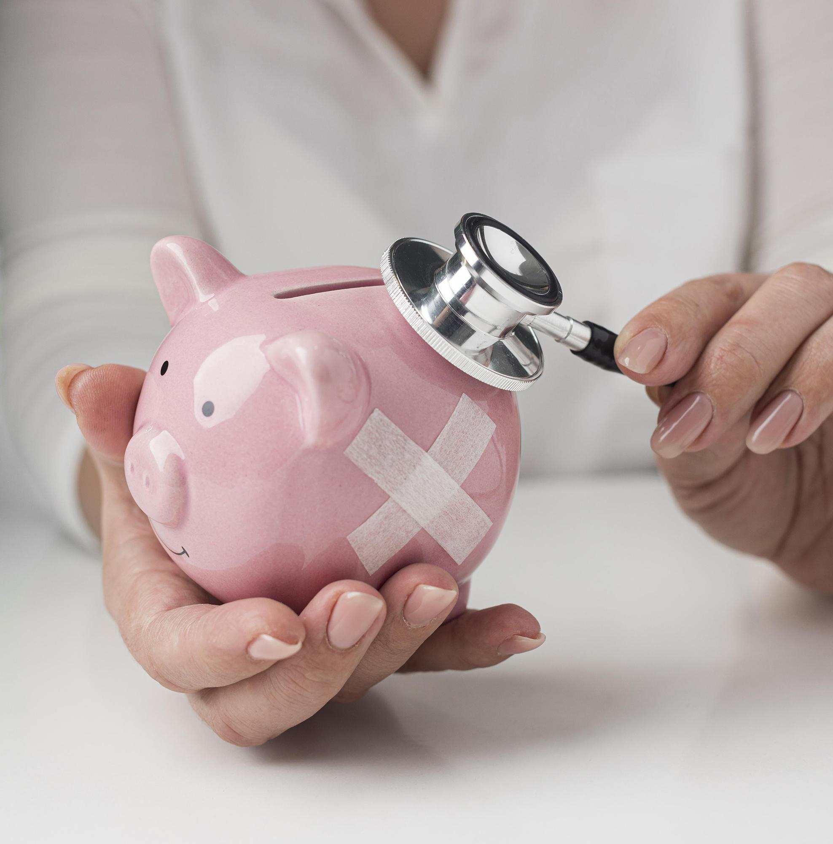
Kết luận:
Trên các đồng tiền Việt Nam, có một mặt giống nhau: hình Bác Hồ, dòng chữ “Cộng hoà xã hội chủ nghĩa Việt Nam” và mệnh giá tiền (chữ và số). Trên mặt khác, ngoài dòng chữ “Ngân hàng Nhà nước Việt Nam”, mệnh giá tiền còn có các hình ảnh ở các tờ tiền.

Slide 21
Tìm hiểu về đồng tiền Việt Nam
Hình ảnh khu cảng Hải Phòng với tàu thuyền đông đúc.
Vườn quốc gia Yok Đôn, Đắk Lắc.

Slide 22
Tìm hiểu về đồng tiền Việt Nam
Xưởng dệt Nam Định.
Nhà máy thủy điện Trị An, Đồng Nai.

Slide 23
Tìm hiểu về đồng tiền Việt Nam
Mỏ dầu Bạch Hổ.
Chùa Cầu, Hội An,
Quảng Nam.

Slide 24
Tìm hiểu về đồng tiền Việt Nam
Nghênh Lương Đình và Phú Văn Lâu, Huế.
Khuê Văn Các, Văn Miếu Quốc Tử Giám, Hà Nội.

Slide 25
Tìm hiểu về đồng tiền Việt Nam
Vịnh Hạ Long,
Quảng Ninh.
Quê Bác Hồ ở làng Sen, Nam Đàn, Nghệ An.

Slide 26
Luyện tập, thực hành

Slide 27
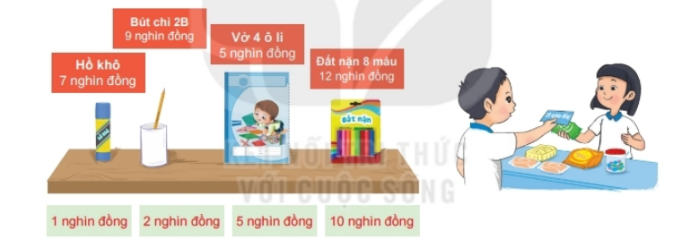
Chơi trò: Đi chợ
Sắm vai người mua hàng, người bán hàng ;
dùng thẻ ghi tiền để mua hàng
Muốn mua hồ khô có giá 7 nghìn đồng
5 nghìn đồng và 2 nghìn đồng

Slide 28
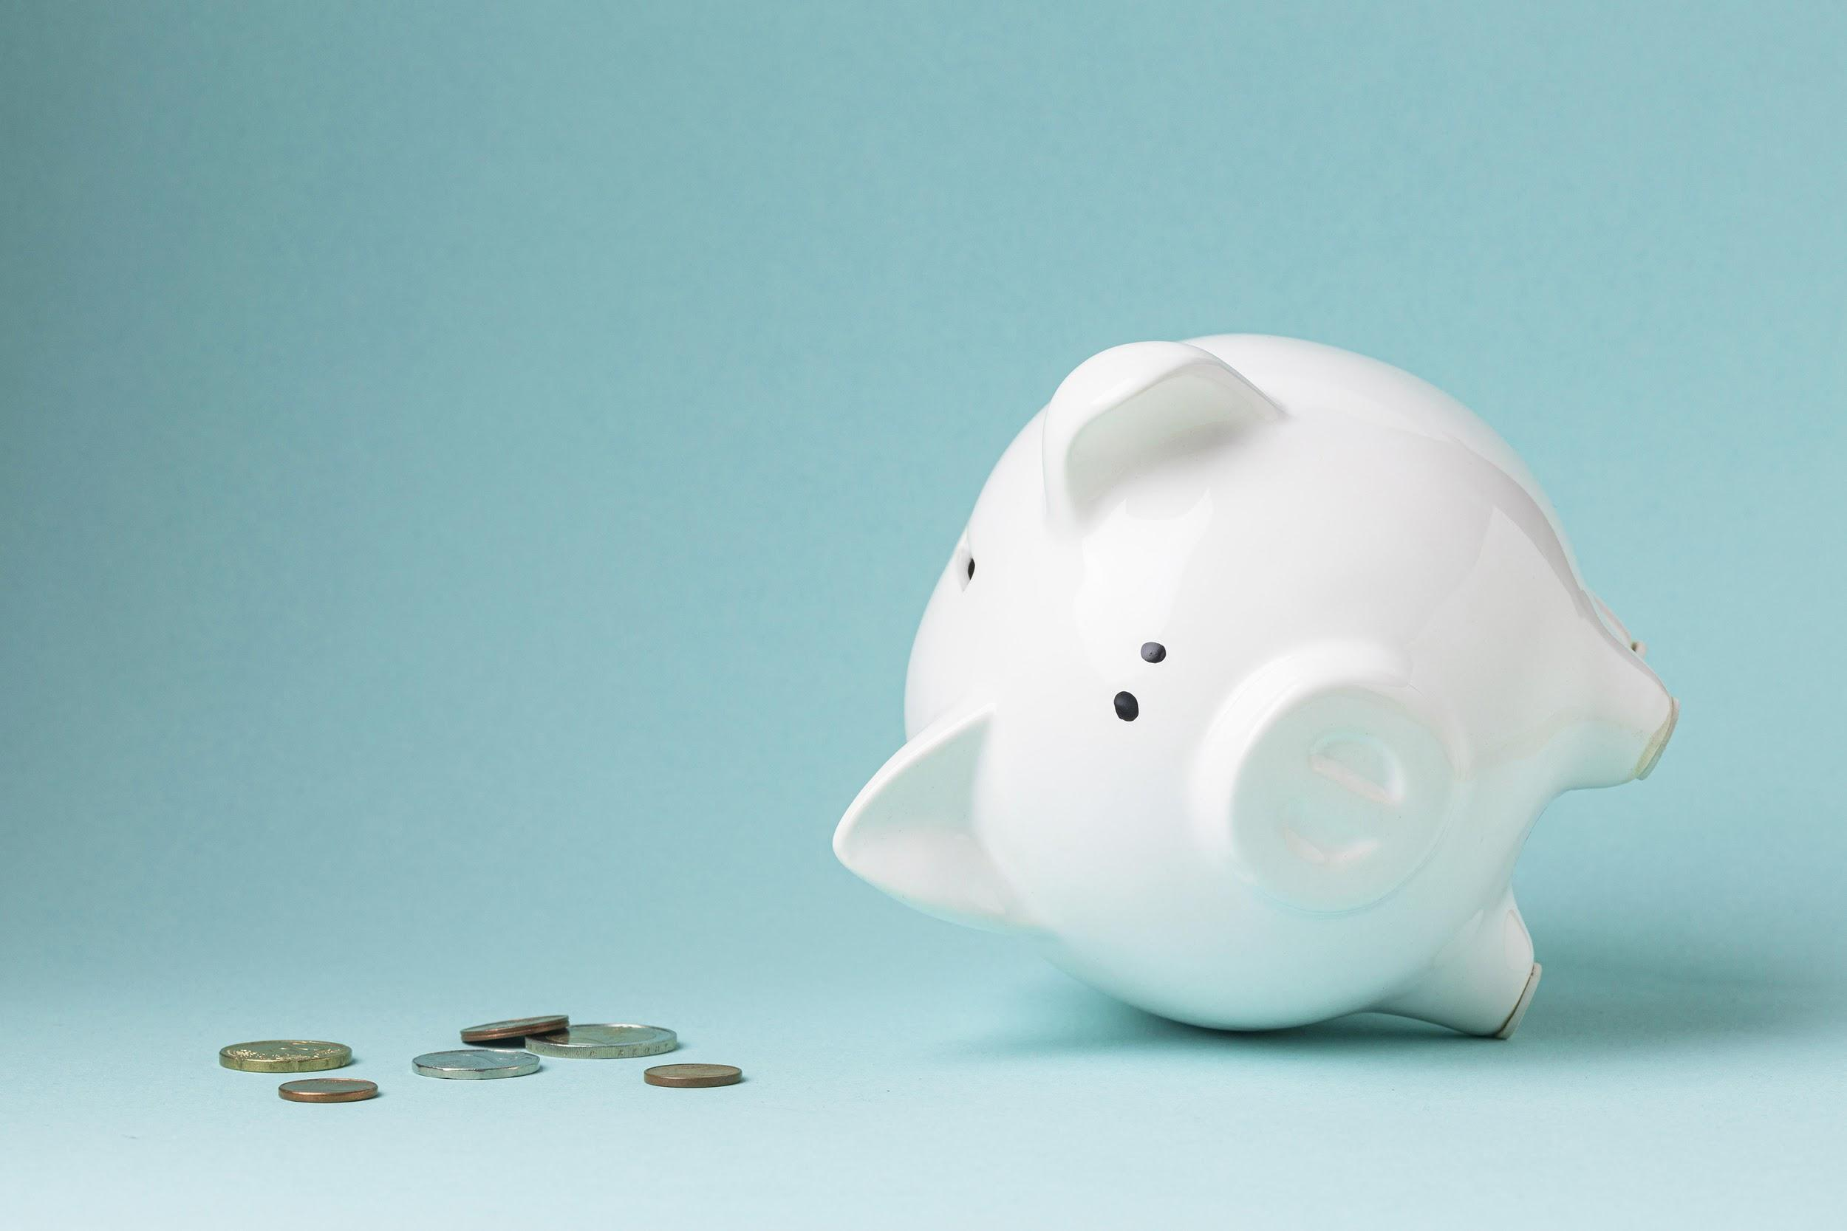
Em đã mua được món đồ nào? Vì sao em chọn mua món đồ đó?

Slide 29
Kết luận:
“Nhờ công sức lao động
Mới làm ra đồng tiền
Em giữ gìn, quý trọng
Học tiêu tiền thông minh!”

Slide 30
Vận dụng

Slide 31
Cùng bố mẹ, người thân quan sát, nhận xét, tìm hiểu thêm các tờ tiền Việt Nam khác.

Slide 32

Củng cố
bài học

